Slide 1
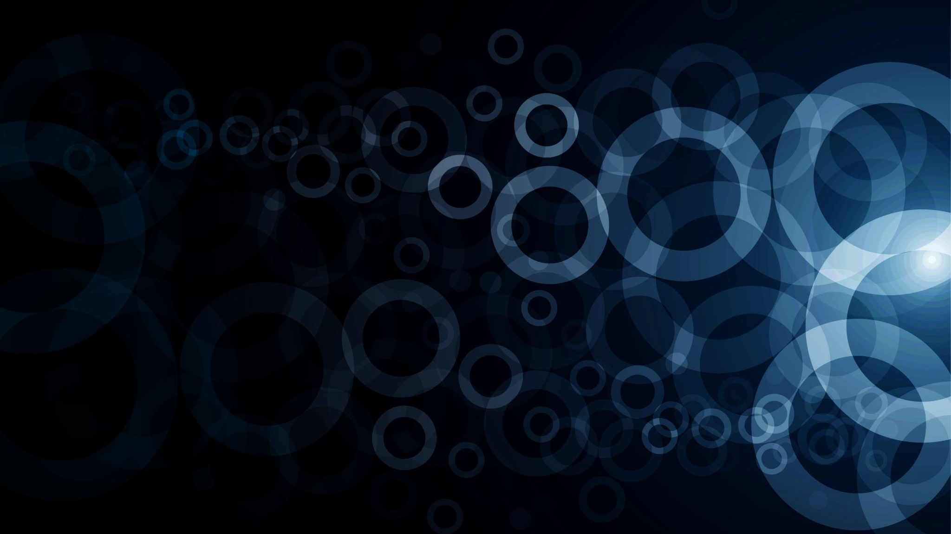
I. Instrumentos y procedimientos psicofisiológicos útiles en el estudio de la conducta, la cognición y la emoción

Slide 2
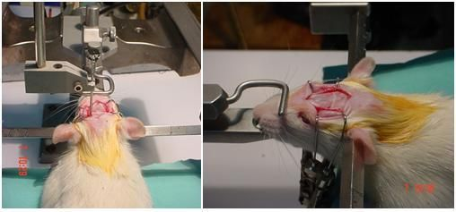
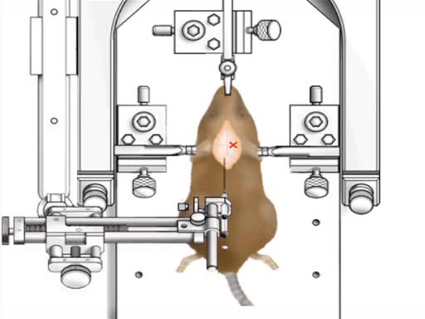
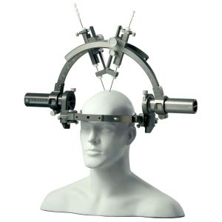
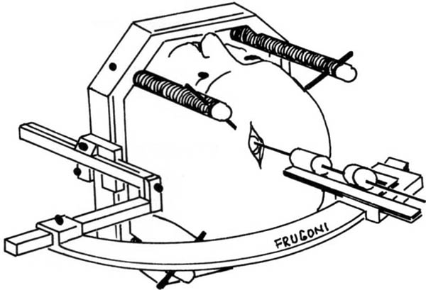
Cirugía estereotáxica

Slide 3
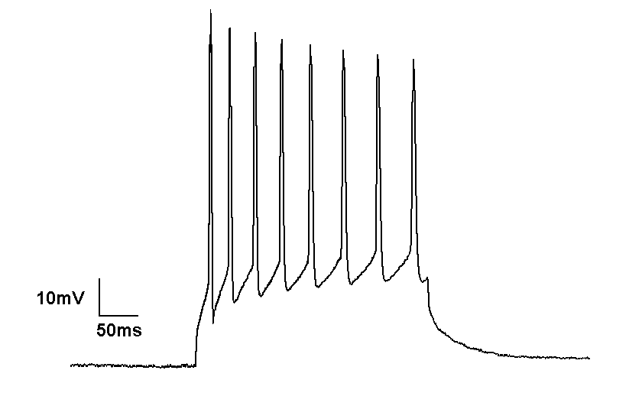
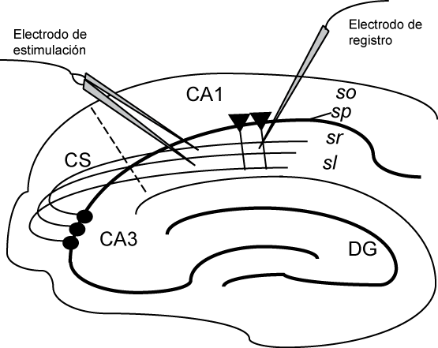
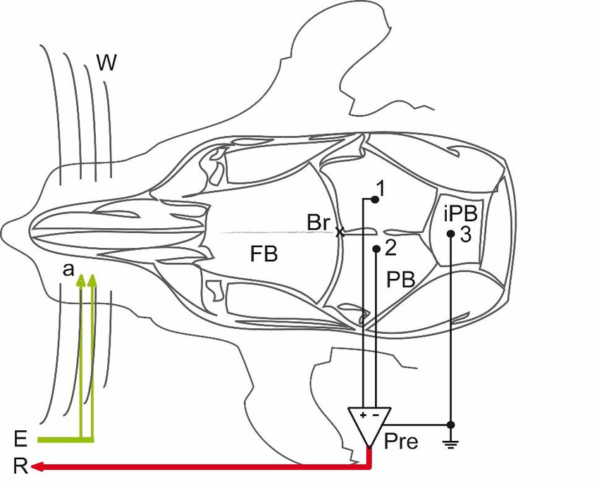
Técnicas de registro de la actividad neuronal

Slide 4
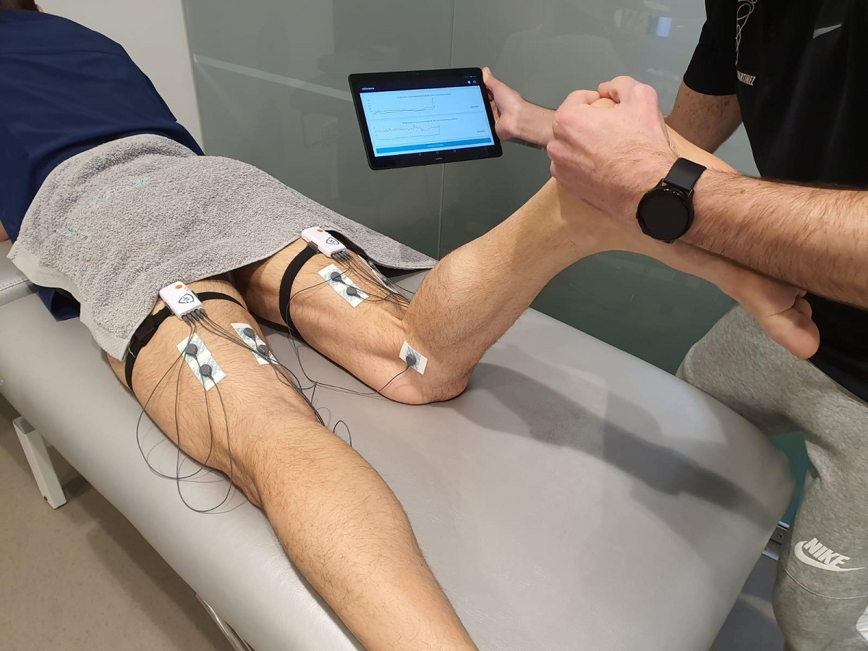
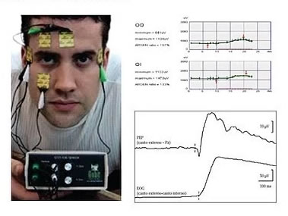
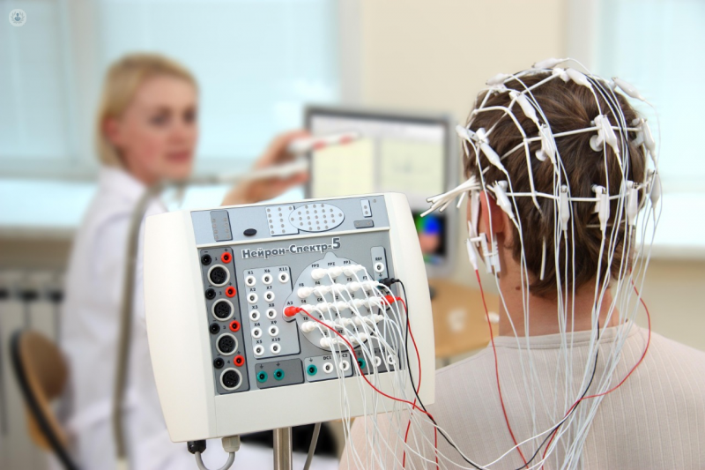
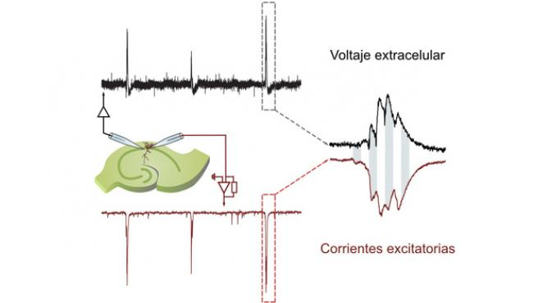
Registro de la actividad de la actividad cerebral

Slide 5
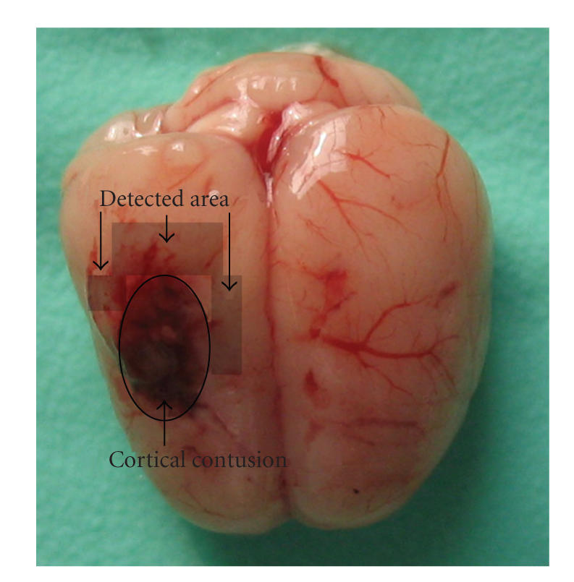
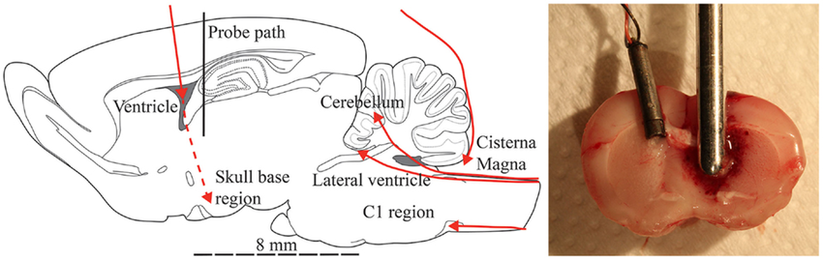
Estudio del SN mediante lesiones cerebrales
Animales: inducción de lesiones

Slide 6




Técnicas farmacológicas

Slide 7
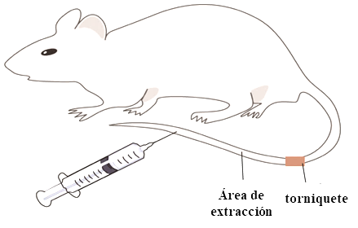
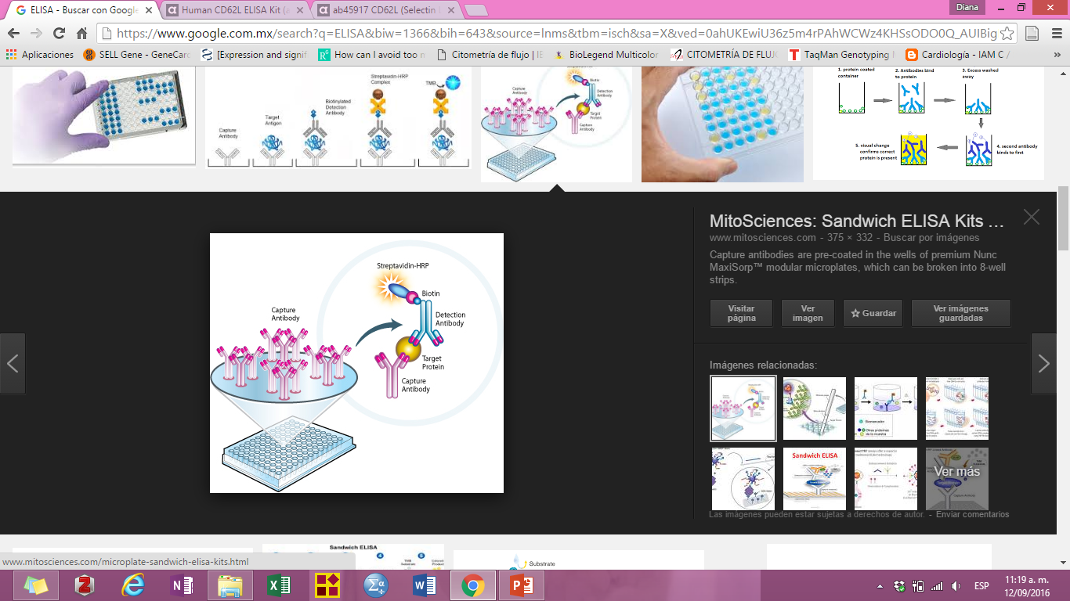
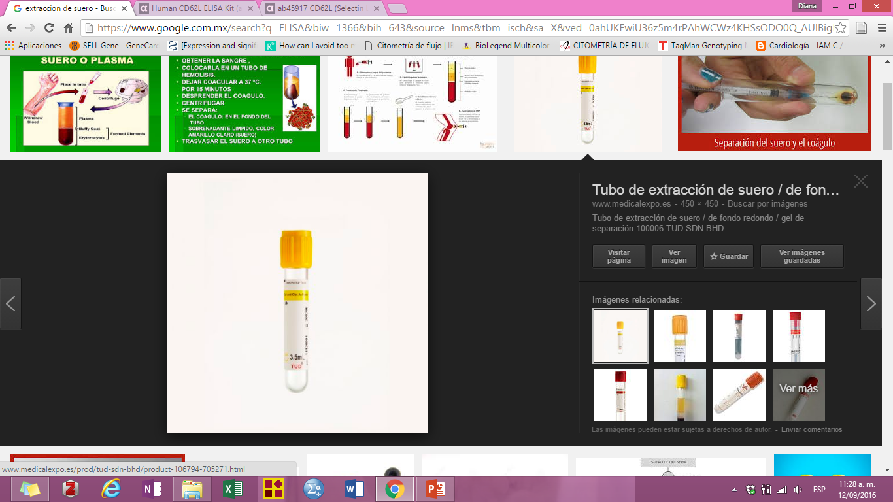
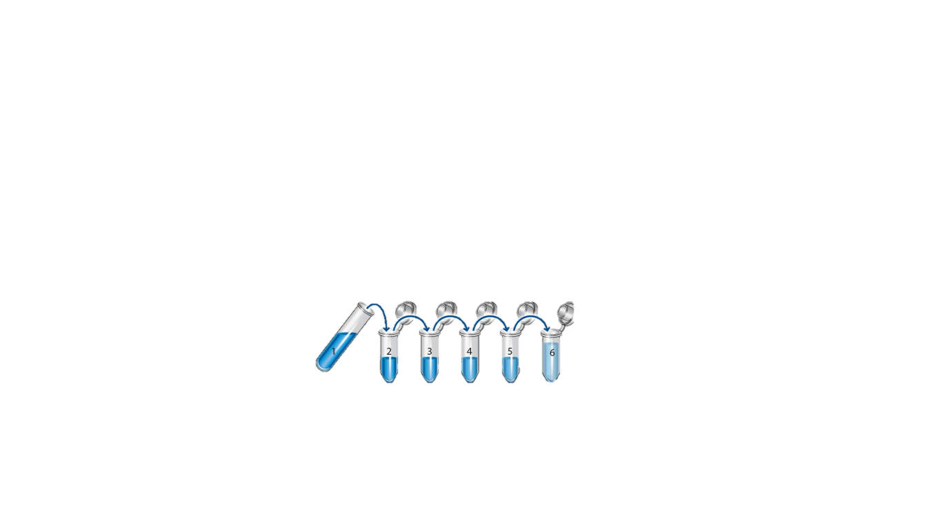
Cuantificación serológica de moléculas
ELISA de corticosterona
Suero

Slide 8
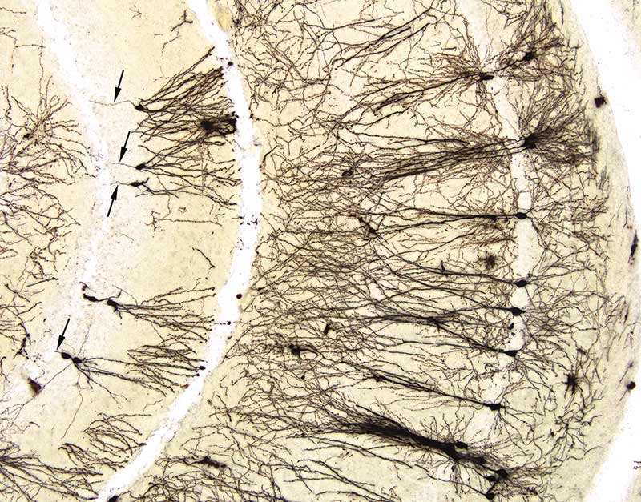
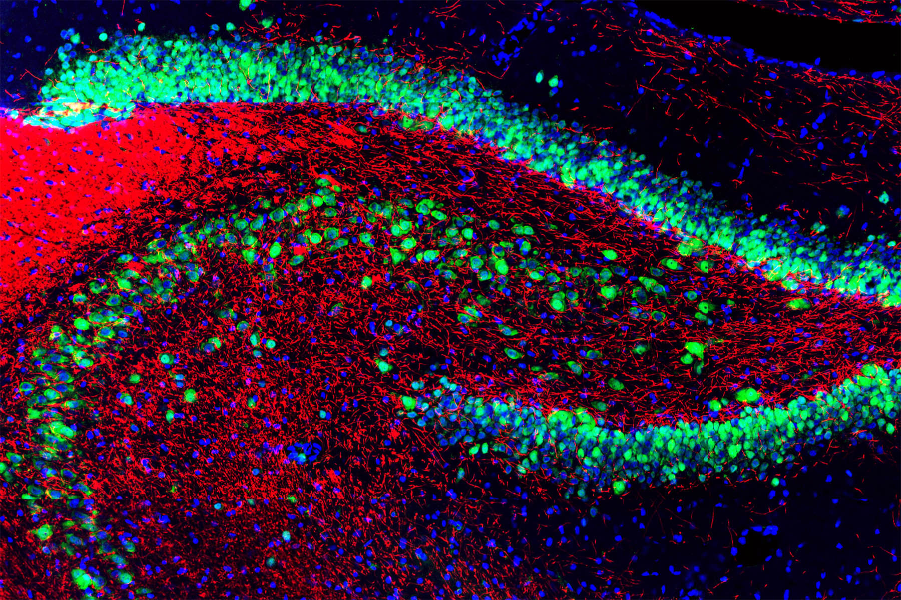
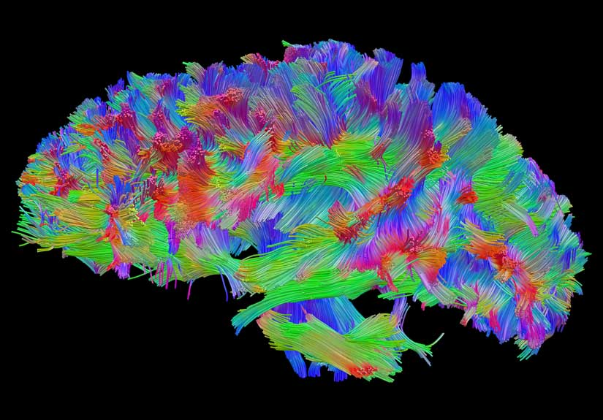
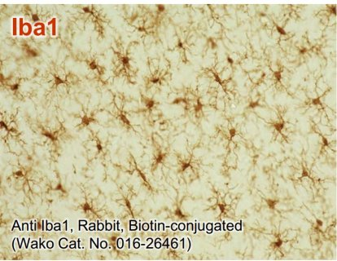
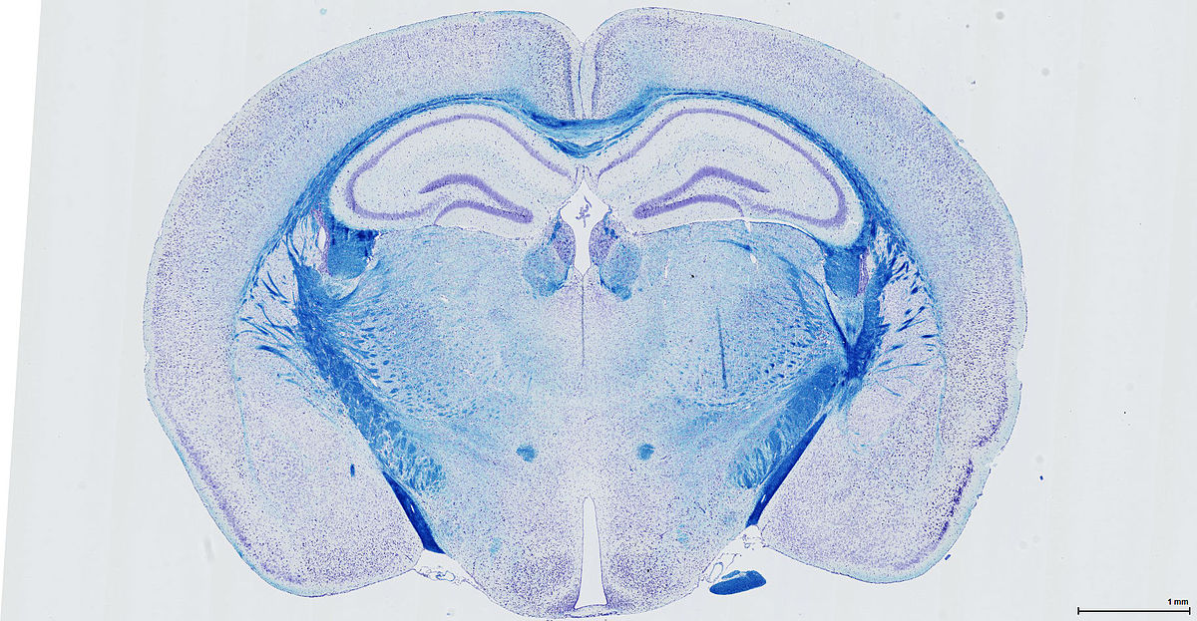
Técnicas histológicas

Slide 9
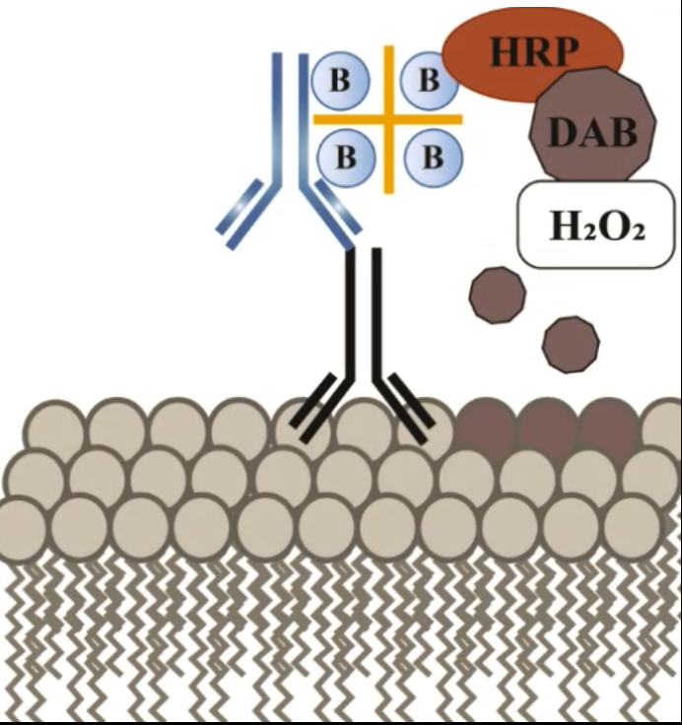
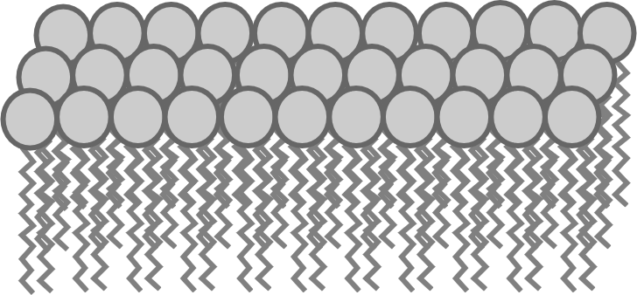

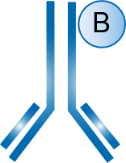
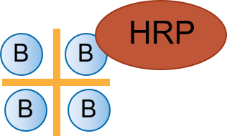

Análisis inmunohistoquímico
Ac. primario
Ac. Secundario
Vectastain ABC HRP Kit peroxidasa
3,3′-Diaminobencidina
MB celular
Ac. primario
Ac. secundario
biotinilado
Complejo avidina-biotina, peroxidasa
3,3′-Diaminobencidina

Slide 10
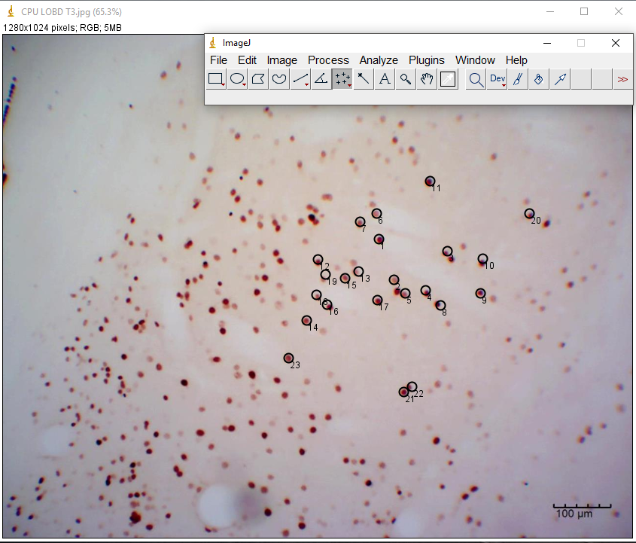
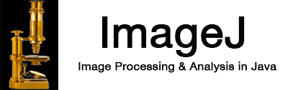

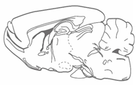
Materiales y métodos: Cuantificación
1.46 software (National Institutes of Health, Bethesda, MD, USA)
Microscopio invertido Leica DMi8
Cada fotografía representó un campo microscópico
10 X (0.864 µm/px )
60 Tejidos coronales 40 µm/Grupo
bregma +2.20 a -3.30
[60 X 5 grupos X 2 hemisferios]= ≈600 Fotos por región
[600 X 20 regiones cerebrales]= ≈12,000 Fotos
(Hyun-Jin, et al., 2016)
Microfotografía representativa (c-Fos+). Secciones coronales representativa del núcleo caudado (CPu). Microscopía óptica, inmunotinción revelada con DAB. Magnificación 10X (0.44 px/1 µm) la barra indica 100 µm.

Slide 11
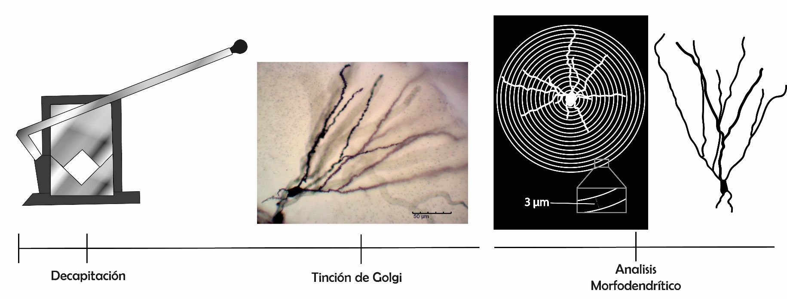
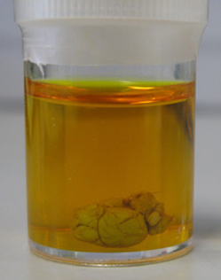
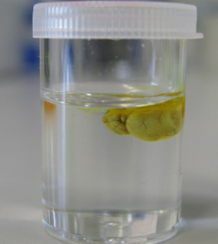
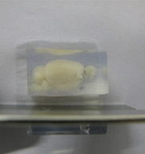
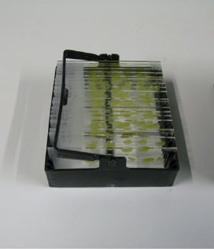
Impregnación de Golgi-Cox
Secciones deshidratadas 50%, 75%, 95% y 100% Etanol
Aclaradas en xileno
Cubiertas con medio de montaje Permount®
14 días
7 días
Agarosa al 4%
Secciones coronales
De 200μm
Cloruro mercúrico
Dicromato de potasio
Cromato de potasio
Sacarosa
Polivinilpirrolidona
Etilenglicol

Slide 12
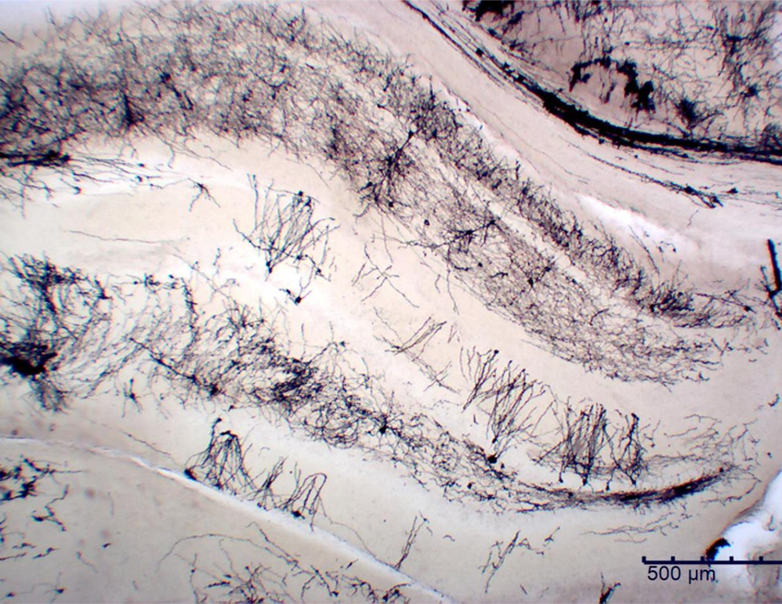
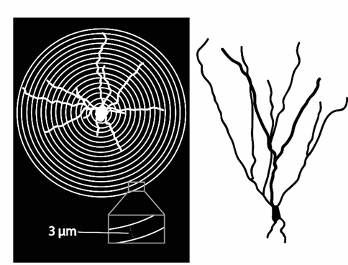

Materiales y métodos: Cuantificación de la morfología dendrítica
Análisis de Sholl (anillos concéntricos de 3 μm)
El número de dendritas (de 1er, 2do y <3er orden)
Longitud total promedio
1
3
5
2
4
6
7
8
µm
9
10
Microfotografía representativa de la impregnación de Golgi. Sección coronal representativa del hipocampo dorsal del grupo control (Hip). Microscopía óptica, impregnación de golgi. Magnificación 5X la barra indica 500 µm.
Notes:
Fueron incluidas solo neuronas cuyo soma se encontró en las regiones de interés y aparecían completamente teñidas.
Se utilizaron ambos hemisferios en todos los grupos.

Slide 13

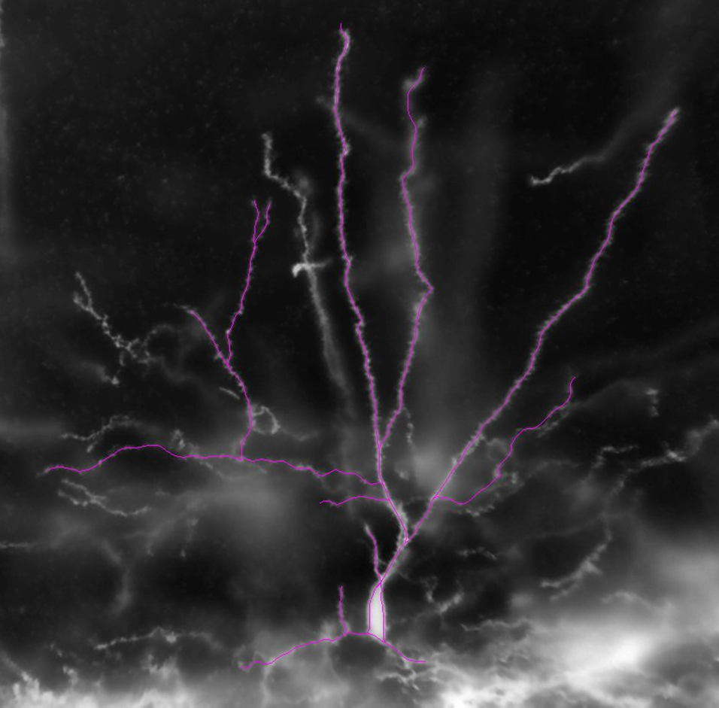
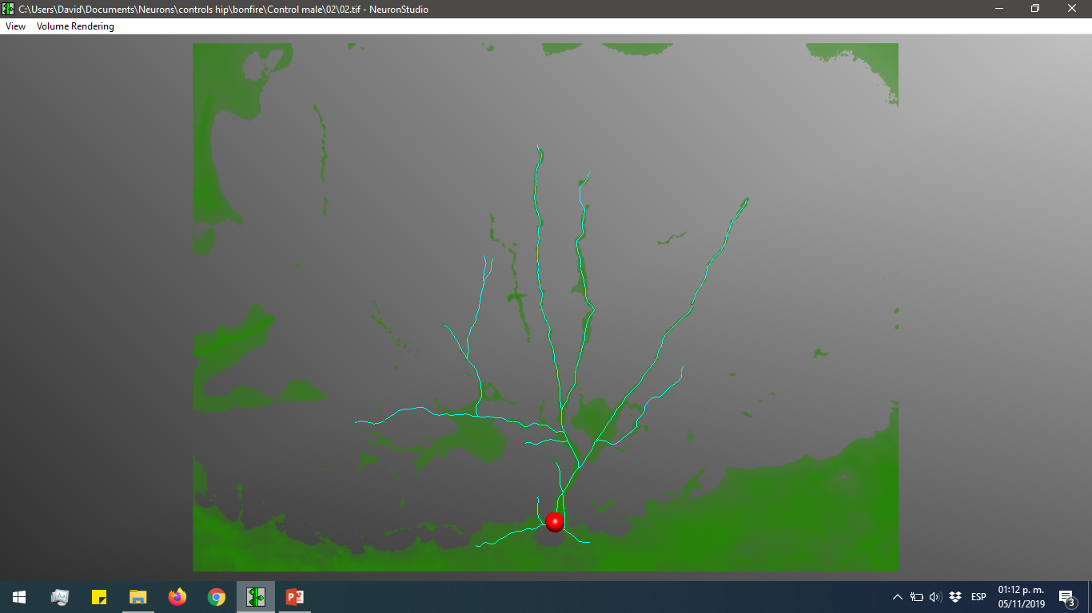
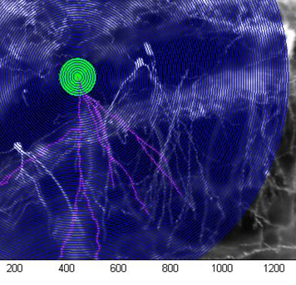
Materiales y métodos: Cuantificación de la morfología dendrítica
NeuronStudio
1.46 software (National Institutes of Health, Bethesda, MD, USA)
Version 0.9.92 CNIC, Mount Sinai School of Medicine.
(Firestein, et al., 2010)

Slide 14
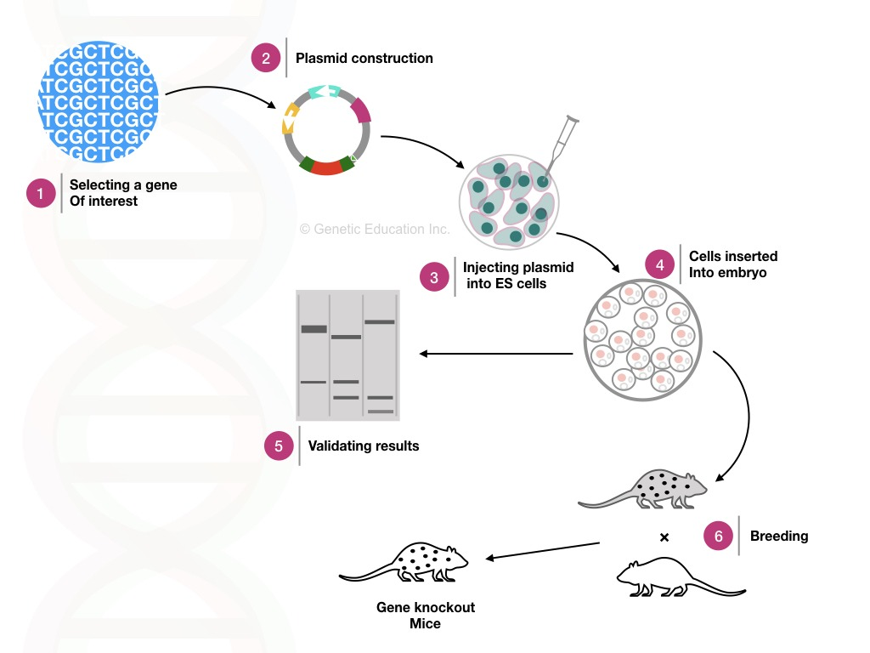
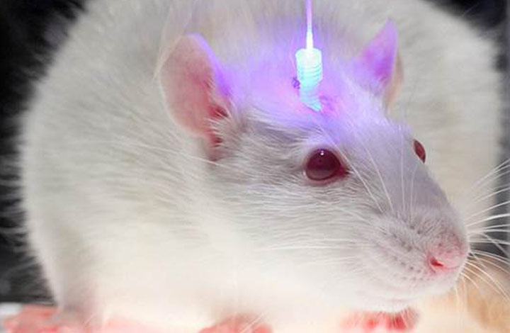
Técnicas genéticas

Slide 15
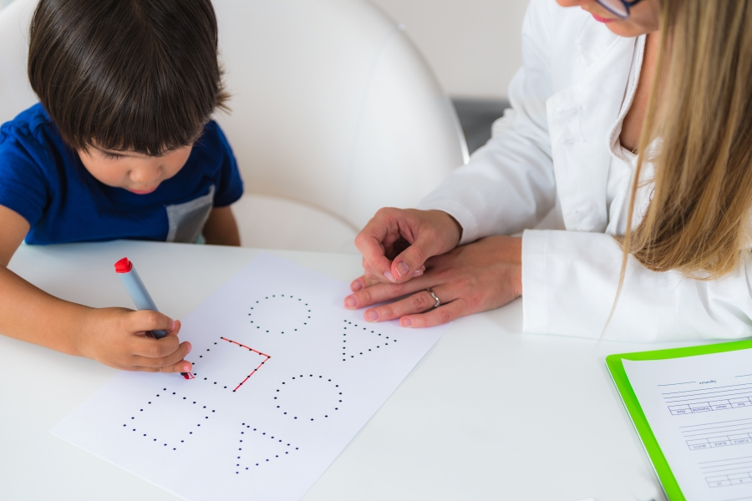
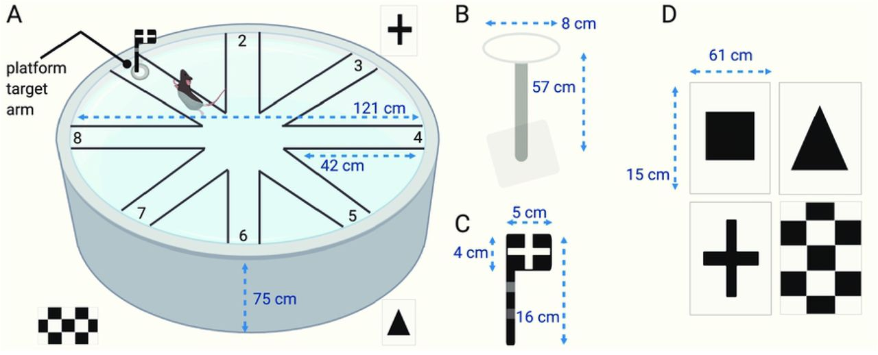
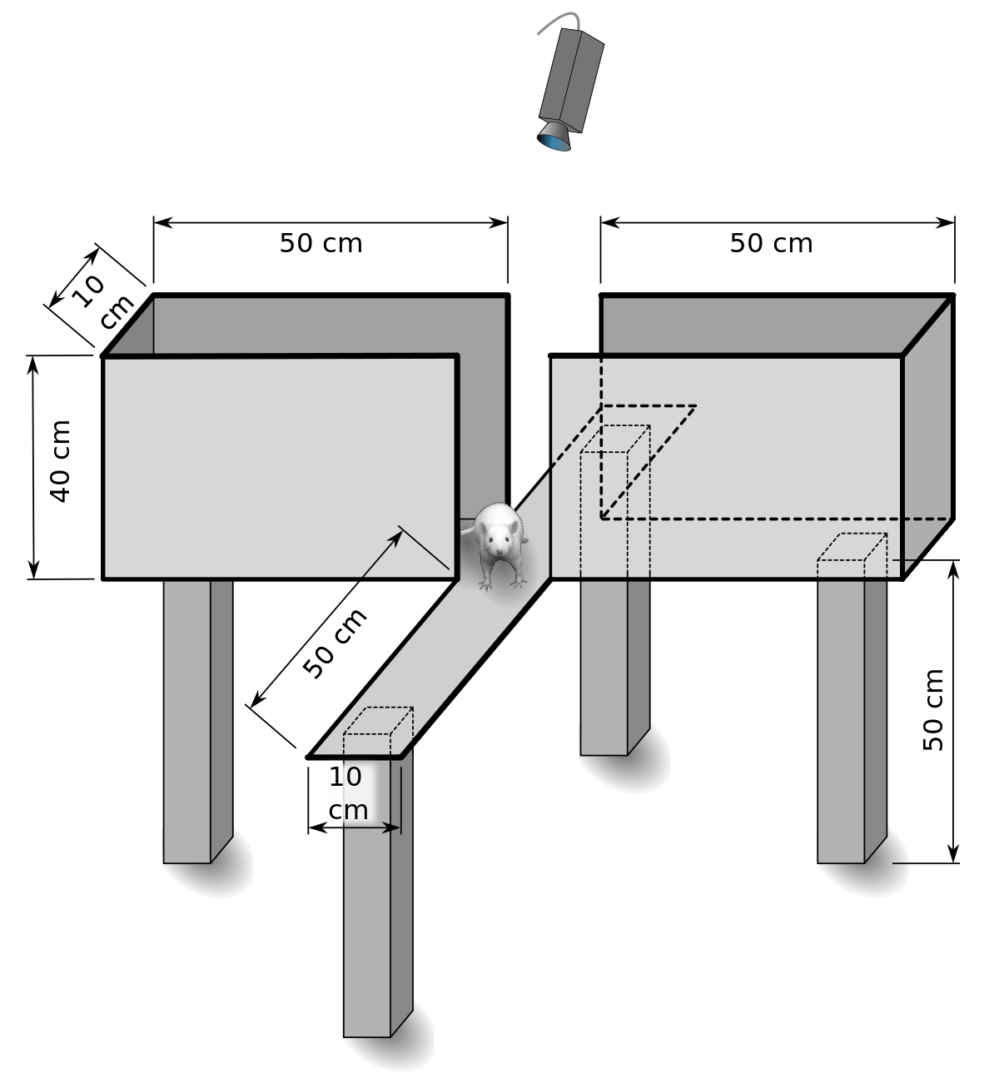
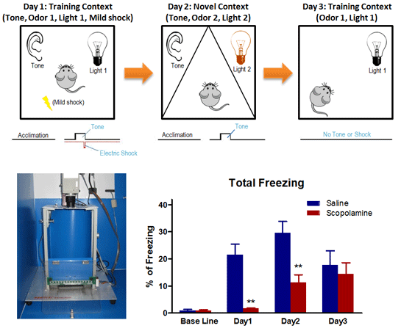
Pruebas conductuales

Slide 16
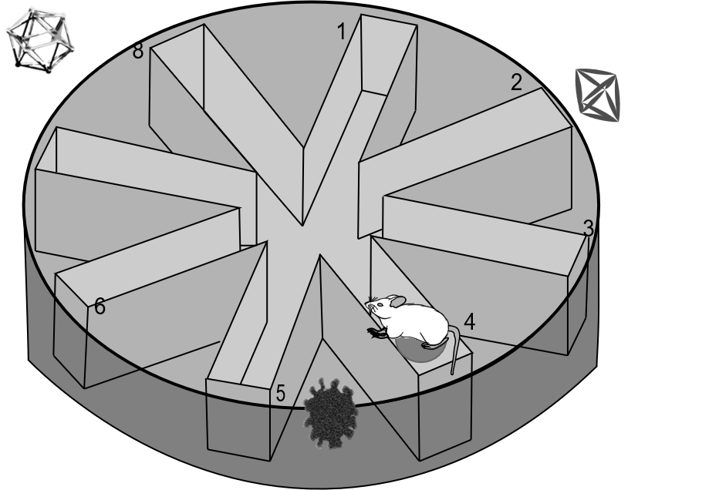
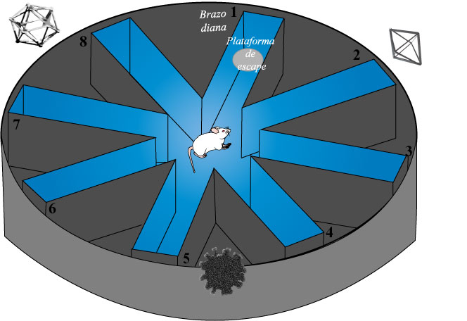
Laberinto acuático radial de 8 brazos
Criterios de evaluación:
Latencia de escape
Errores de referencia
Errores de trabajo
8654321
50 cm
180 cm
Fase de Aprendizaje
Fase de Reaprendizaje

Slide 17
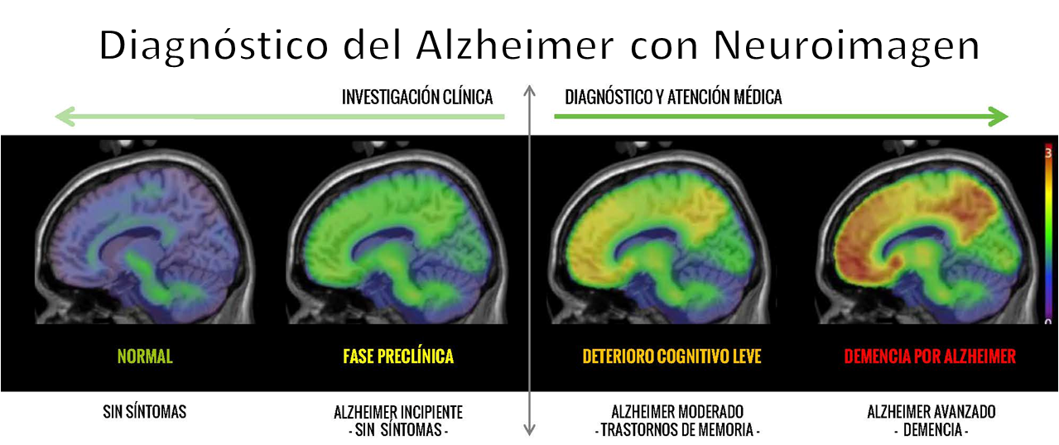
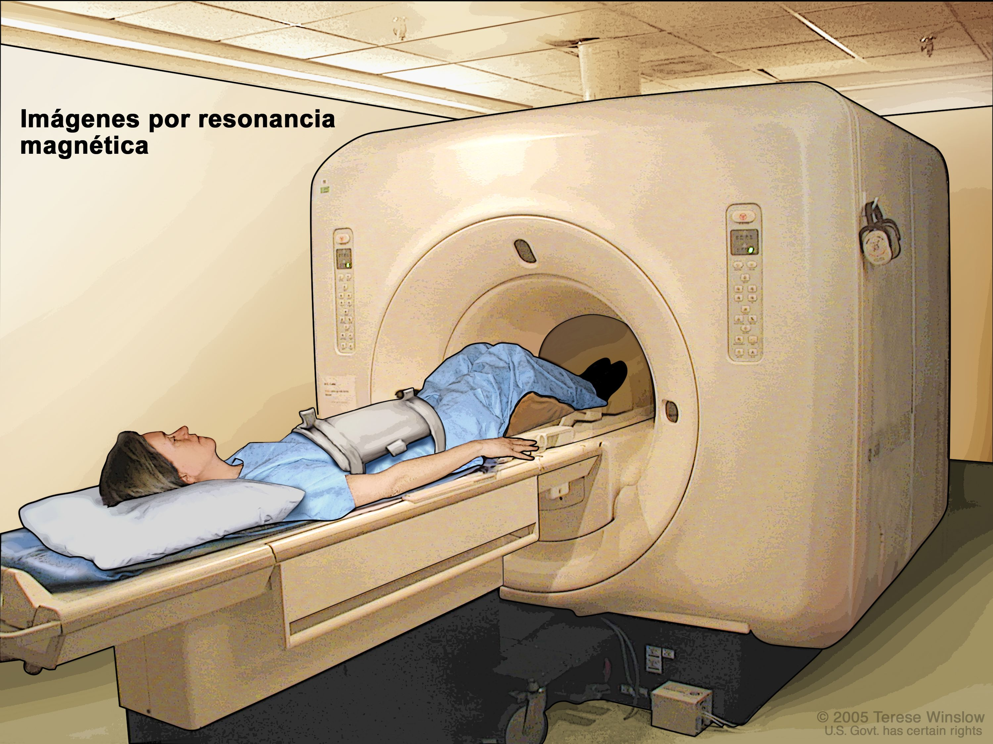

Técnicas de neuroimagen

